Slide 1
PROLJETNICE
IZRADILI: UČENICI 5. c RAZREDA
PETRA ŽEŽELJ
LORENA VELIĆ
MORENO SEFEROVIĆ

Slide 2
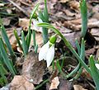
VISIBABA
Listovi visibabe su duguljasti, linearni, svjetlozelene ili plavozelene boje.
Visibaba se javlja u siječnju i veljači.
Cvjetna stapka je obavijena tankim zelenim listićem, poput košuljice, a na vrhu se nalazi bijeli cvjetić.
Vrhovi triju unutarnjih latica su zelenkasti i zelenkasto pjegavi.

Slide 3
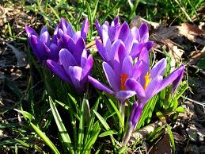
ŠAFRAN
Šafran posjeduje lukovicu (podzemna stabiljka), nove lukovice vadimo u lipnju.
Cvjetovi su zvonoliki, imaju šest latica, tri žuta prašnika i dolaze u svim bojama.
Listovi su dugački, uski, nenazubljeni, s bijelom linijom duža lista, list dolazi nakon cvatnje.

Slide 4
JAGLACI
Jaglaci samoniko rastu u prirodi i uveseljavaju nas svojim žutim cvjetovima već u rano proljeće.
Neke od njih možete držati u kući, neke na vrtnoj gredici ili u loncu na balkonu.
Imaju zeleno naborano lišće koje je gusto skupljeno, a iz sredine izrastu cvjetovi.

Slide 5
TRATINČICA
Tratinčica trajna je livadna biljka
Tratinčica je vrlo rasprostranjena biljka.
Nalazimo je u velikom broju na livadama,travnjacima

Slide 6
CICA MACE
Početkom ožujka cvjetaju ''cica mace''.
Kada ih primijetite u prirodi, znate da je proljeće blizu
Cica mace su često prva hrana pčelama nakon duge zime.

Slide 7
NARCISI
Narcisi se sade u jesen, a cvatu u proljeće uglavnom su žutih cvjetova, ali se mogu naći i bijeli.

Slide 8
MAKSIMIR U PROLJEĆE

Slide 9
KRAJ!

